Slide 1

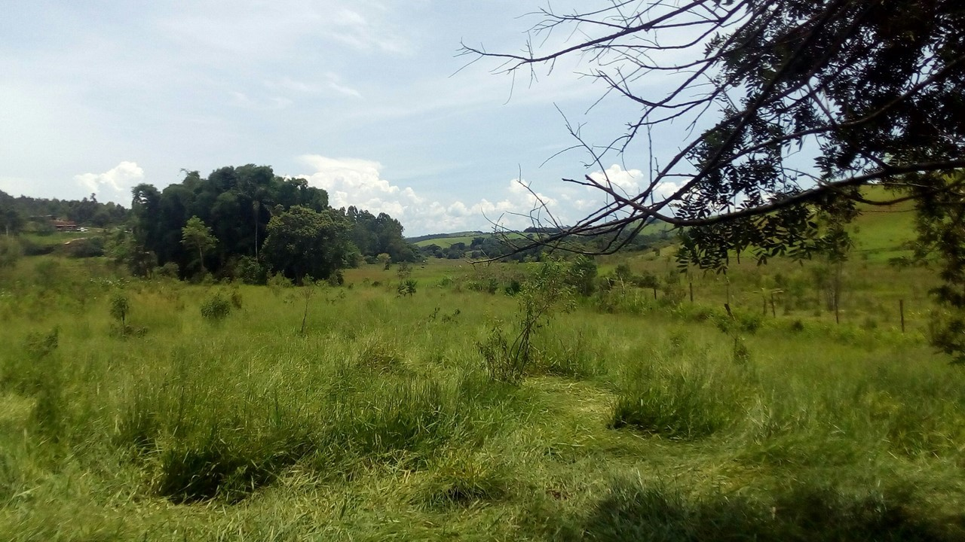



A arte de viver juntos

Slide 2
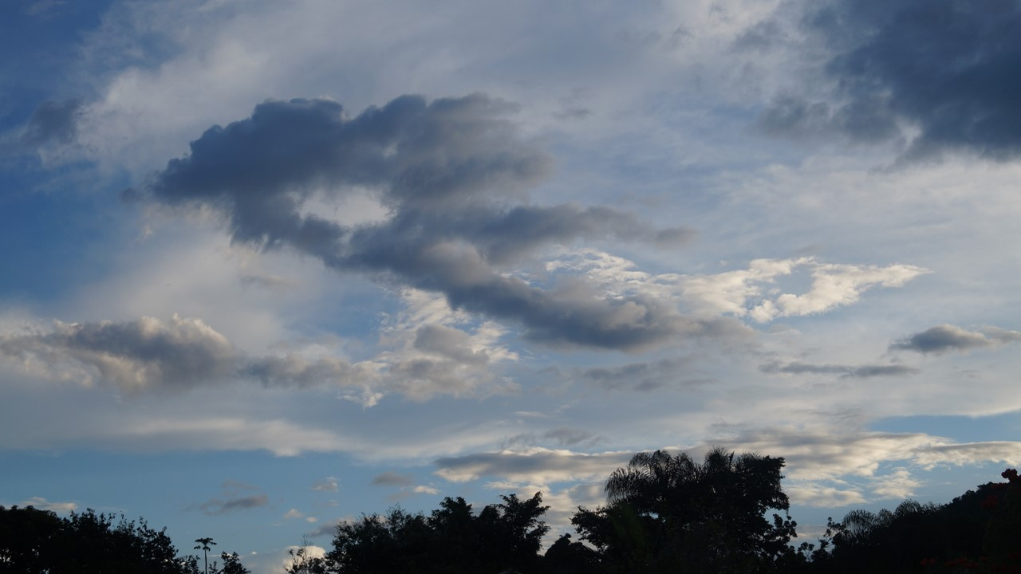
  Certa feita no mosteiro um casal de namorados, procuram o sábio Kwan-kun para pedir alguns conselhos.

Slide 3
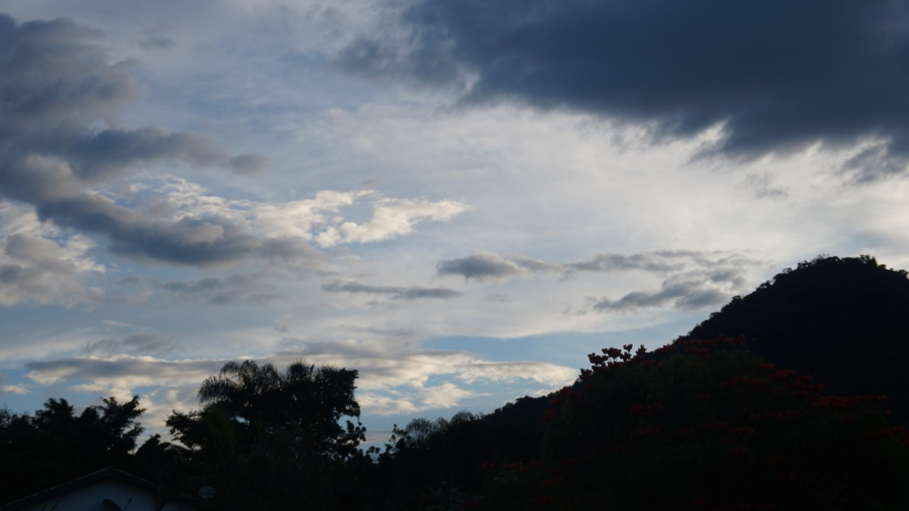
Inicialmente perguntam se
o casamento dos dois poderá dar certo.

Slide 4
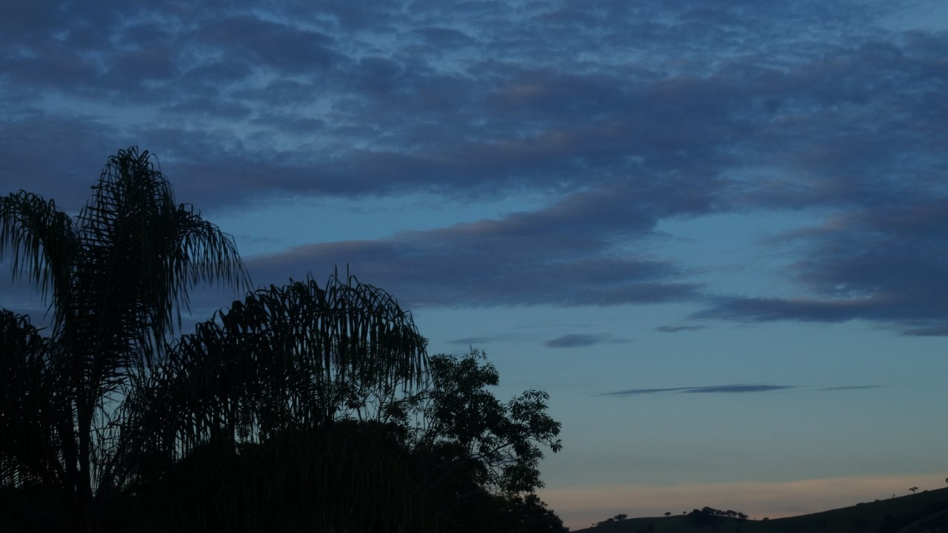
O sábio Kwan-kun vendo aquele casal de jovens lhe pede algo para fazer,

Slide 5
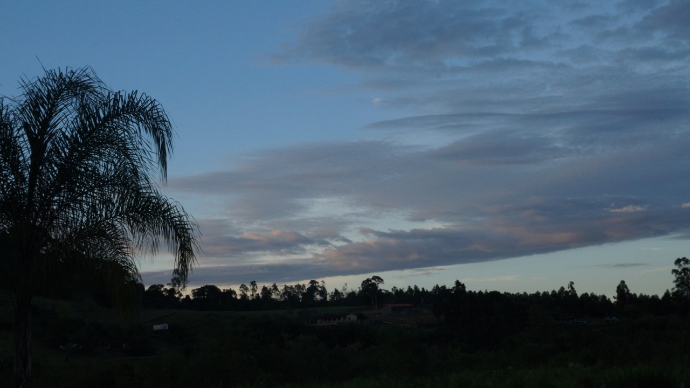
e dá um conselho
posteriormente a ambos:-

Slide 6
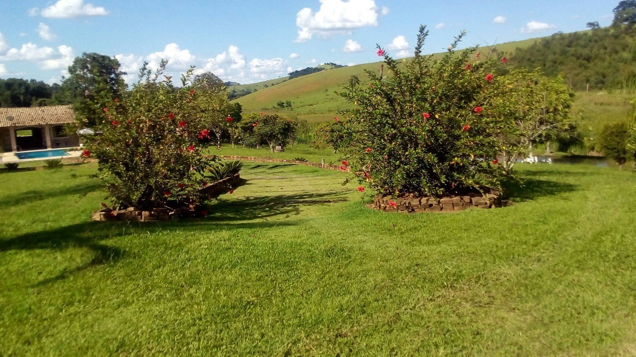
Primeiro gostaria que vocês pegassem aquele casal de pombos que ali estão,

Slide 7
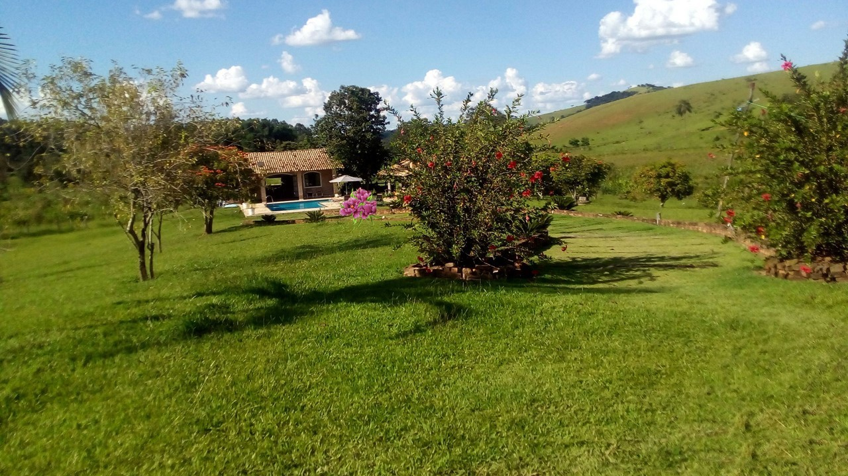
e amarrassem as pernas
de um no outro,
e os soltassem para voar.

Slide 8
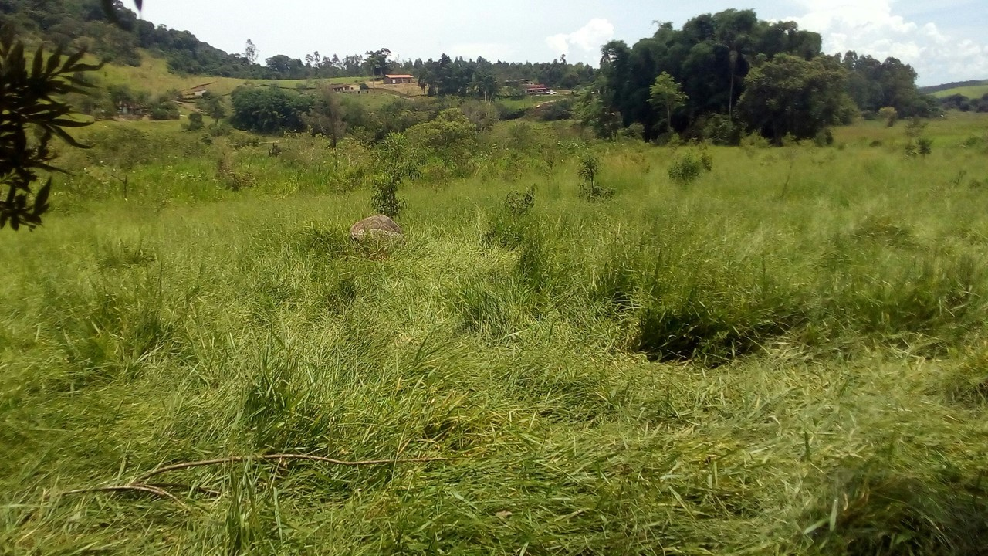
Assim fizeram,
mas os pombos
não conseguiram voar,

Slide 9
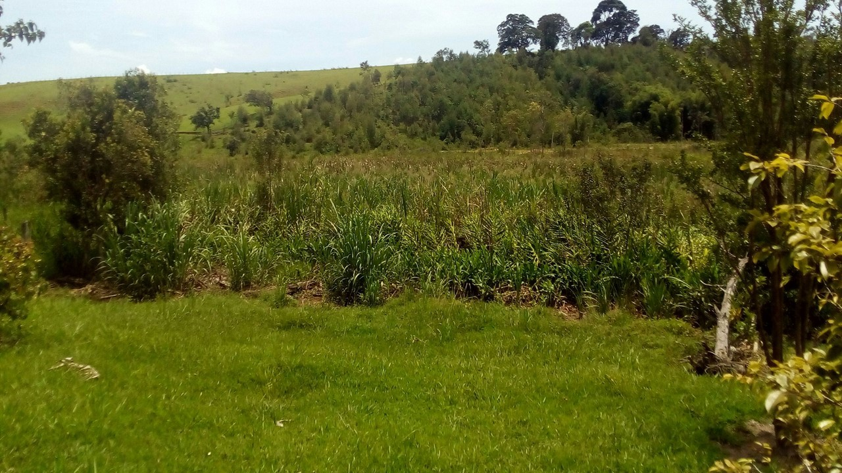
e caíram inclusive irritados um com o outro.

Slide 10
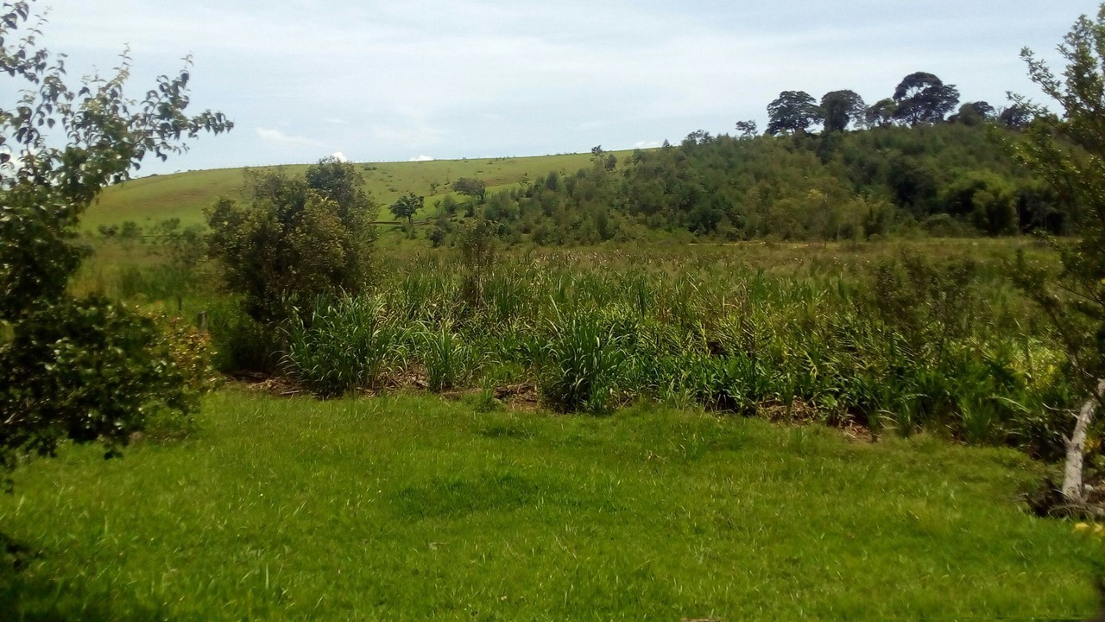
Após caírem começaram
a se bicar, e não
conseguiram sequer
ficar um ao lado do outro.

Slide 11
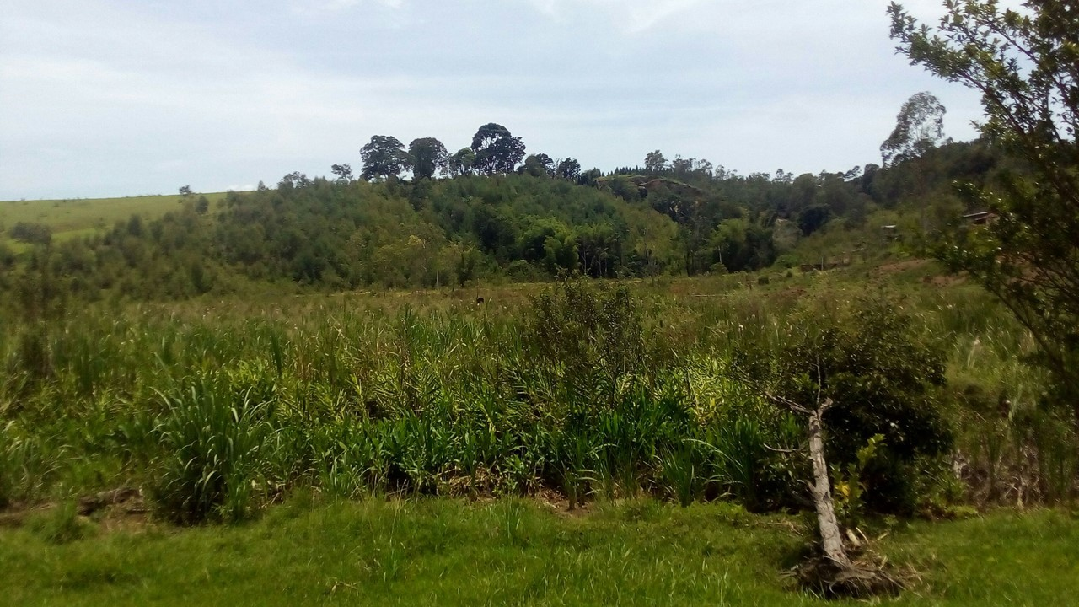
O mestre então disse:-
Ninguém voará livre
se estiver amarrado ao outro.

Slide 12
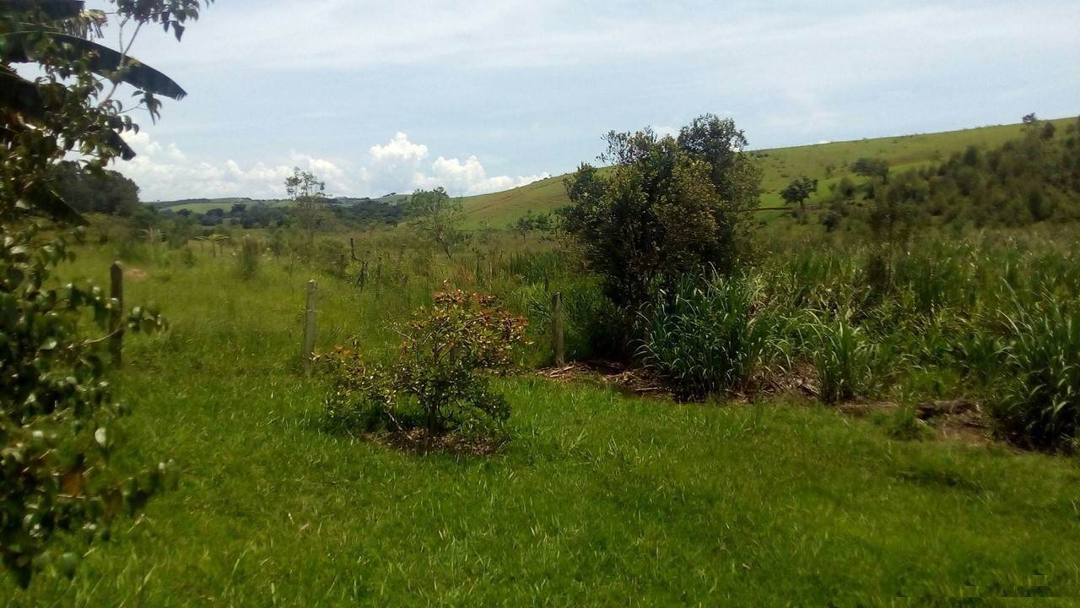
Portanto diz Kwan-kun :-
ainda que por amor,
cada um por ser
uma individualidade,
deve fazer o seu vôo livre.

Slide 13
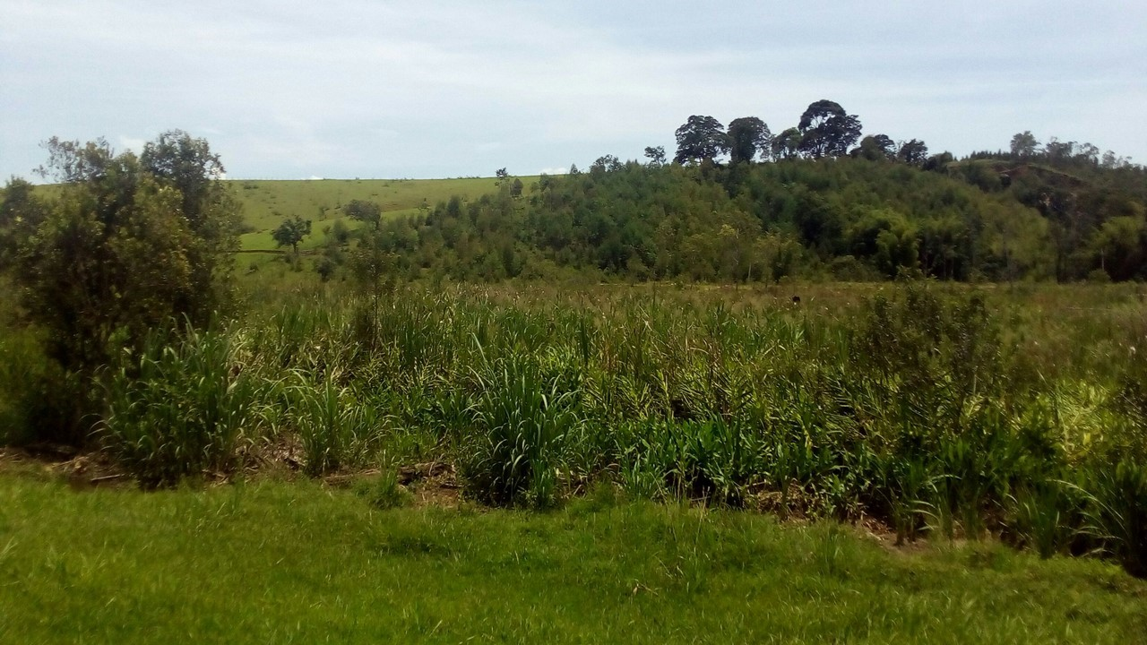
Se quiserem que o amor entre vocês perdure,
voem juntos,
mas jamais amarrados.

Slide 14
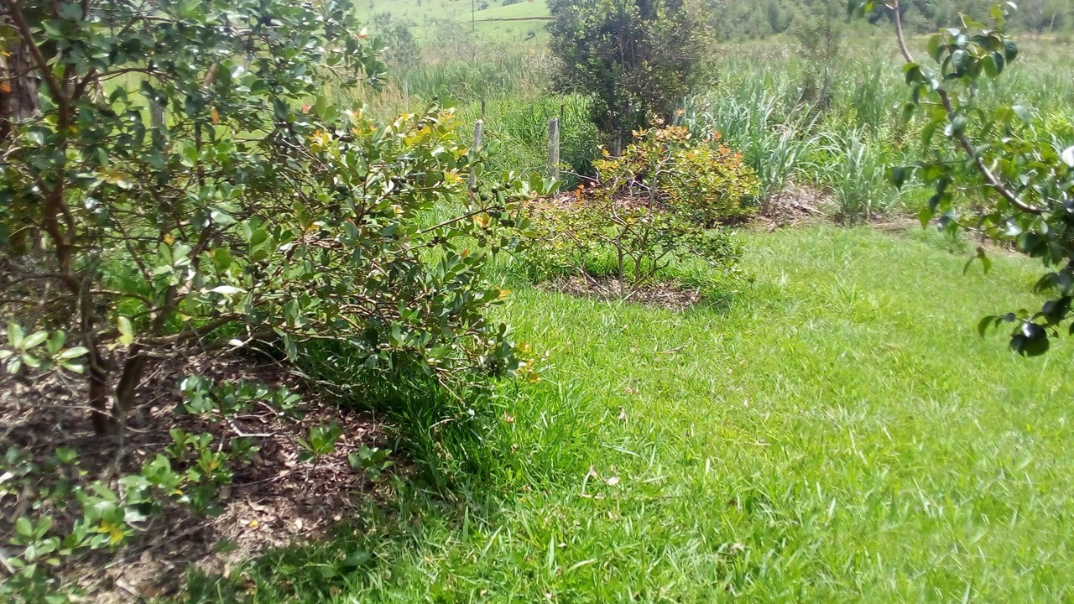
Libere a pessoa que você ama,
para que ela possa voar
com suas próprias asas,

Slide 15
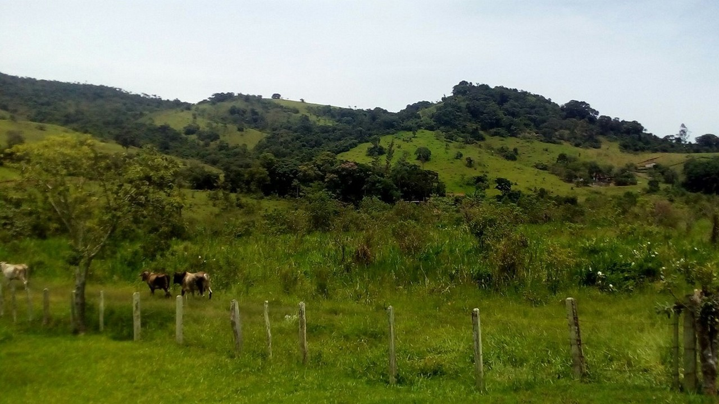
a fim de ter seus
próprios méritos.

Slide 16
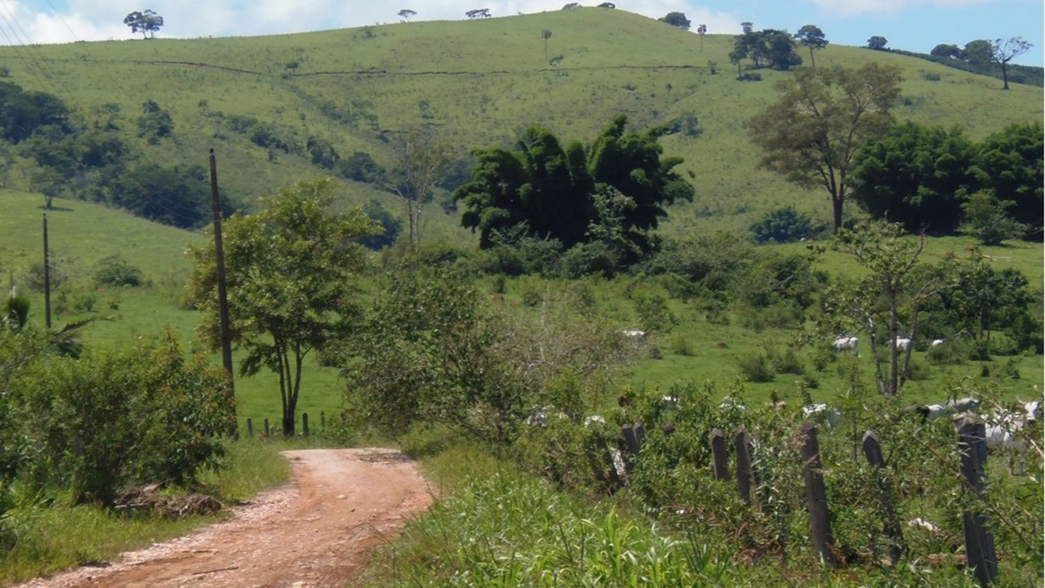
Livres somos capazes de amar muito mais.

Slide 17
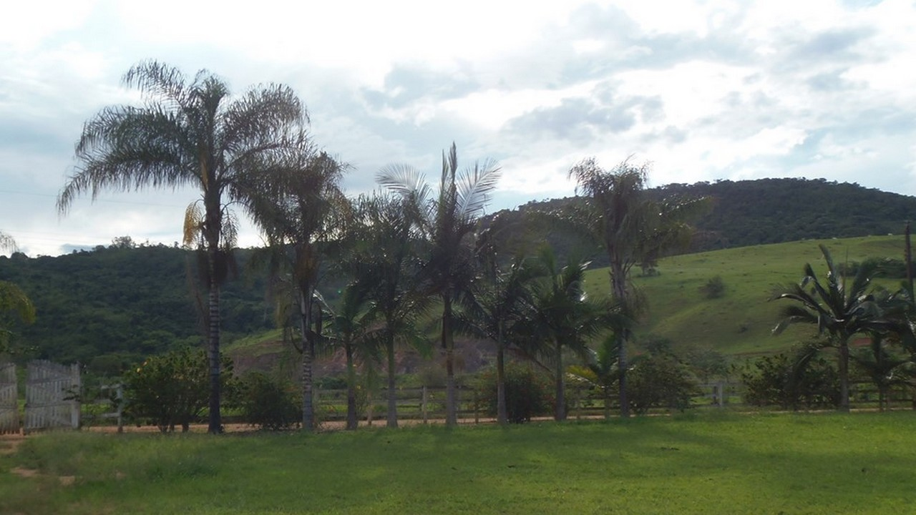
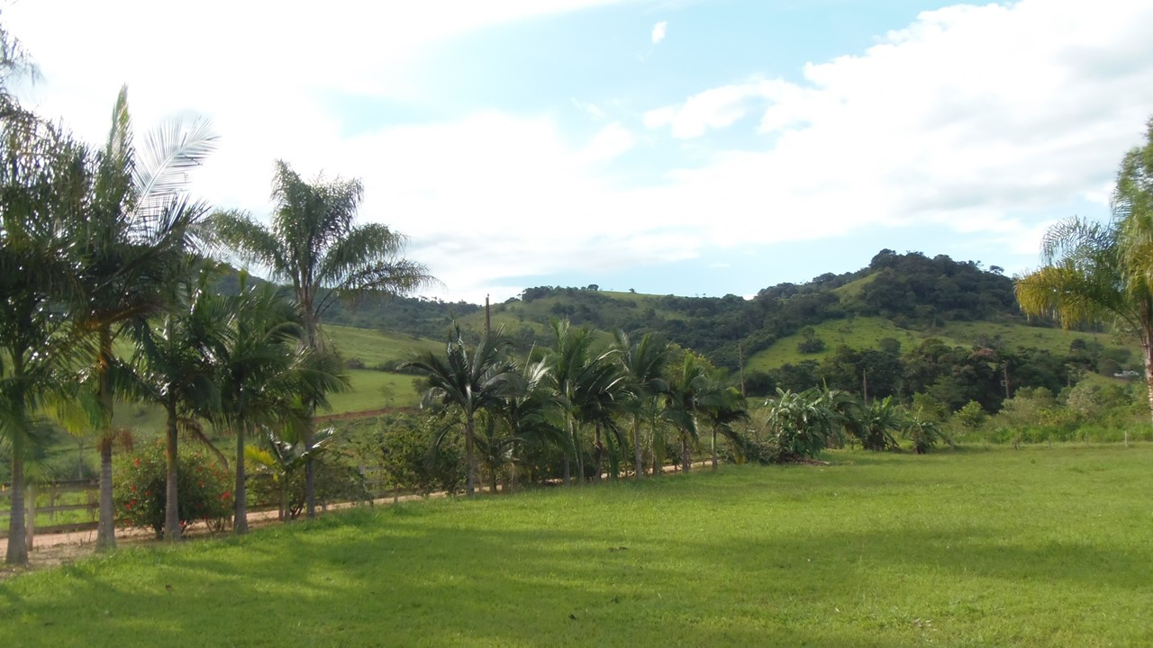

Texto: Gotas de paz
Imagens: Fotos de Monte Sião do meu acervo
Música: André Rieu -The Third Man Div.Wav
Contato: reinaldogp2000@yahoo.com.br
Formatação:Reinaldoslides
Divulgação:www.sergrasan.com
Campinas, 19 de Junho de 2019

